Slide 1
Určování pohlaví a věku z kosterního materiálu. Morfoskopické a morfometrické metody.

Slide 2
Určování věku
Růst organismu
Zrání organismu
Stárnutí organismu
Smrt organismu

Slide 3
Chronologický věk
etnické a diachronní rozdíly v tempu stárnutí,
vnější faktory: výživa, vliv životního prostředí, pracovní zatížení a zdravotní stav jedince
Biologický věk
kalendářní věk
počet let života od narození

Slide 4
Etapy života
Dospělost – vytvoření spojení kosti klínové a kosti týlní (vymizení synchondorsis sphenooccipitalis) , 17 – 23 let
Věkové třídy
Martin ve vydání z roku 1928 rozdělil jedince podle věku na několik stádií:
Infans I 0 - 6 let (do prořezání prvního trvalého moláru)
Infans II 7 - 12 (od prořezání prvního do prořezání druhého trvalého moláru)
Juvenis 13 - 20 let (od prořezání druhého trvalého moláru do uzavření synchondrosis sphenooccipitalis)
Adultus 20 - 40 (od poč. obliterace leb. švů a abraze oclusální plochy zubů, poč. uzavírání růstových štěrbin)
Maturus 40 - 60 (osifikace pokročilá, lebeční švy ještě nejsou zcela obliterované)
Senilis 60 - více (obliterace lebky ve vysokém stádiu, eventuálně uzavírání a resorbce alveolů v důsledku ztráty zubů)
Toto rozdělení se zdálo v pozdější době hrubé, zejména pro nedospělce a děti, kde lze věk určit s vysokou přesností, a samozřejmě i metody určení věku dospělých se zpřesnily, bylo toto rozdělení modifikováno, zjemněno (např. Stloukal 1999).
Infans I 0 - 0,5 let
Infans II 0,5 - 6 let
Infans III 7 - 13 let
Juvenis 14 - 19 let
Adultus I 20 - 29 let
Adultus II 30 - 39 let
Maturus I 40 - 49 let
Maturus II 50 - 59 let

Slide 5
Indikátory biologického věku
Plod
Novorozenec
Nepospělec
Dospělí

Slide 6
Indikátory biologického věku - plod
Délka a šířka dlouhých kostí
Indikátory biologického věku - novorozenec
Pouze 6 osifikačních center
Míry skeletu
zkostnatělý spoj anulus tympanicus (prstenec kosti bubínkové) a kosti skalní, alespoň částečně vyvinuté korunky 2. moláru, přítomnosti osifikačních (zkostnatělých) jader distální epifýzy femuru, proximální epifýzy tibie a talu a calcanea

Slide 7
Indikátory biologického věku - nedospělí
Přirůstání epifýz
Vývoj (mineralizace) chrupu
Délky a šířky kostí

Slide 8
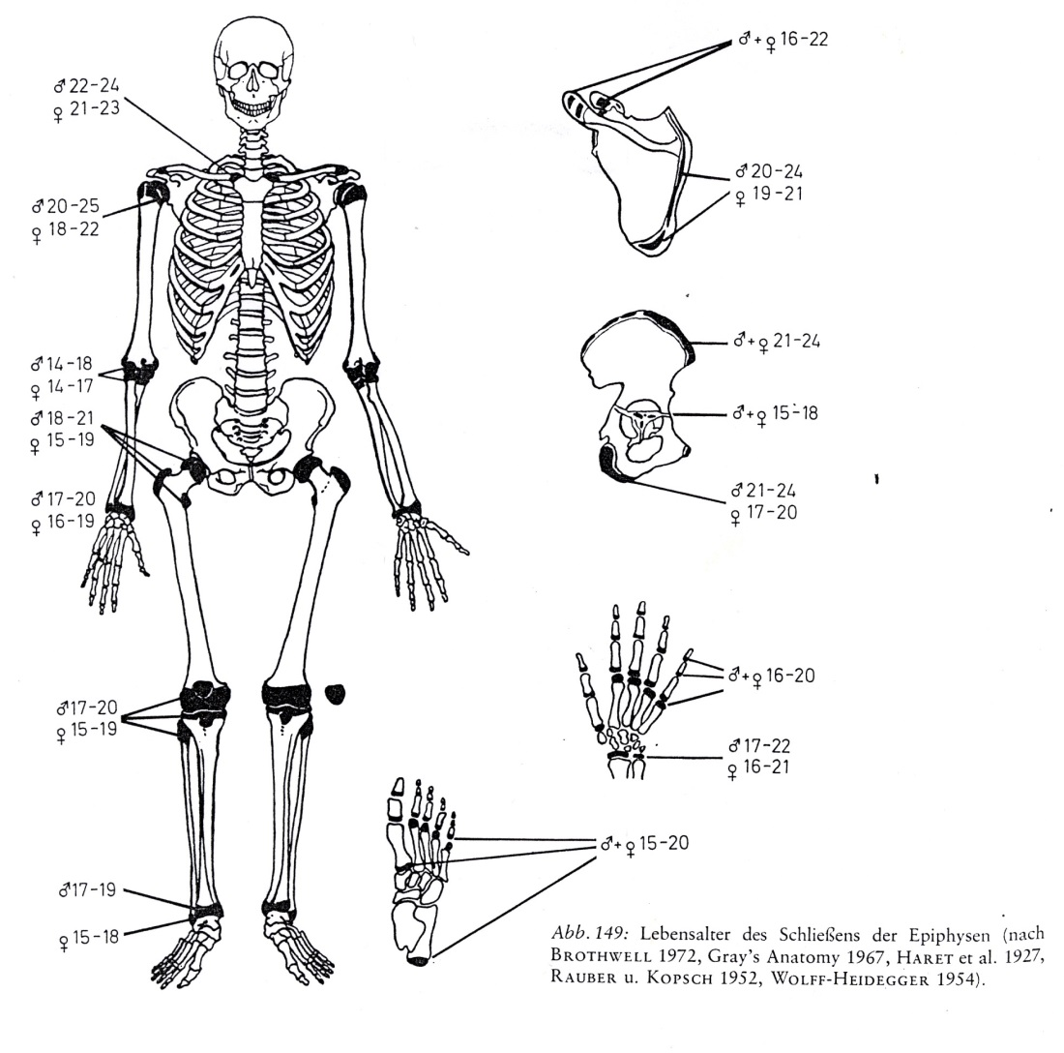
Přirůstání epifýz
Schéma uzavírání růstových štěrbin na kostře (Brothwell 1972, Haret et al. 1927, Rauber a Kopsch 1952, Wolff -Heidegger 1954), na tomto schématu jsou vyobrazeny všechny štěrbiny a věk jejich osifikace:

Slide 9
Vývoj (mineralizace) chrupu
Schéma časového prořezání mléčného chrupu
1. střední dolní řezák 6 – 7 měsíc
2. střední horní řezák 8 – 9 měsíc
3. boční řezák horní i dolní 8 – 12 měsíc
4. první stolička dolní i horní 12 – 15 měsíc
5. špičák horní i dolní 16 – 24 měsíc
6. druhá stolička horní i dolní 20 – 30 měsíc
Schéma časového prořezávání trvalých zubů
pořadí zub doba prořezávání
1. první stolička 5. – 7. rok
2. střední řezák 5. – 7. rok
3. boční řezák 7. – 9. rok
4. první premolár 9. – 11. rok
5. špičák 10. – 14. rok
6. druhý premolár 11. – 14. rok
7. druhá stolička 11. – 15. rok
8. třetí stolička 17. – 40. rok

Slide 10
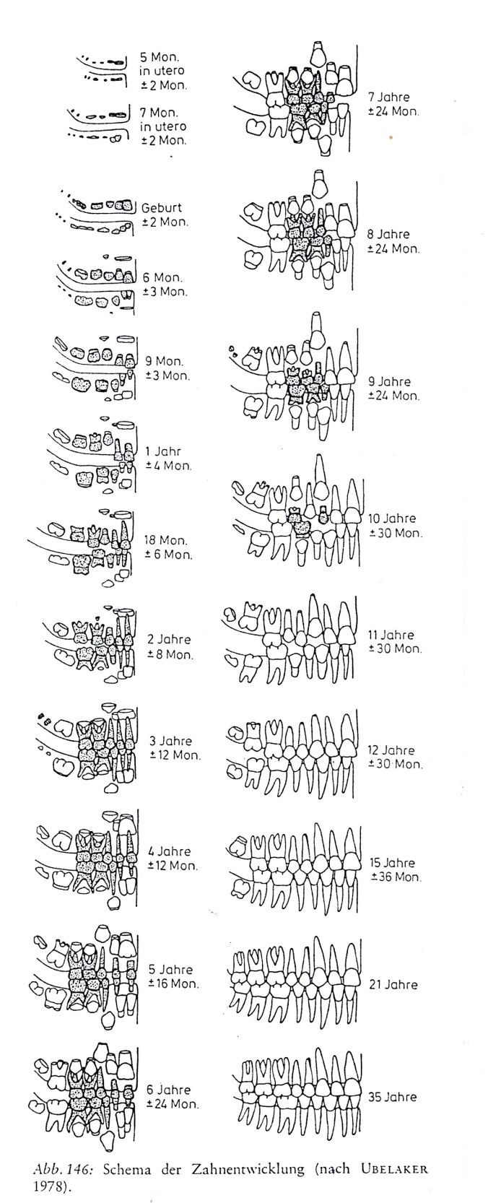
Vývoj (mineralizace) chrupu
Při odhadu věku na základě stupně vývoje zubů je nutné posuzovat:
1. stupeň vývoje oklusální (skusné) plochy
2. stupeň rozvoje korunky
3. stupeň vývoje krčku
4. počátek růstu kořene; u molárů počínají kořeny nejprve růst divergentně (do stran); kořenové kanálky jsou široce rozevřené; pozor na kořeny mléčných zubů, které naznačují určitý stupeň resorbce a vypadají pro nezkušené oko podobně jako teprve založené.
5. konec růstu zubu; kořenový kanálek se nachází apikálně (u kořenovému hrotu) a je až na malý otvor pro nerv uzavřený

Slide 11
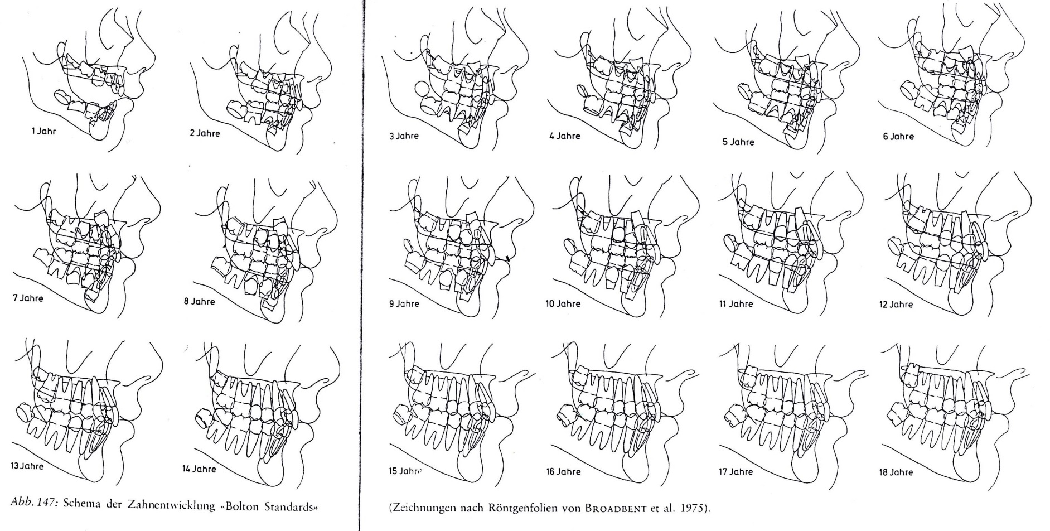
Vývoj (mineralizace) chrupu

Slide 12
Indikátory biologického věku - dospělí
Komplexní hodnocení věku
Celkový tělesný stav
Projevy stárnutí: úbytek organické složky, porušení kloubních ploch, redukce spongiózní husté trámčiny, slábnutí kompakty, usazování solí v hyalinních chrupavkách, osteonů
Kombinovaná metoda Nemeskériho et al.
facies symphysialis ossis pubis (symfyseální styčná plocha)
struktura spongiózy proximální epifýzy humeru a femuru a
stupeň obliterace endokraniálních švů

Slide 13
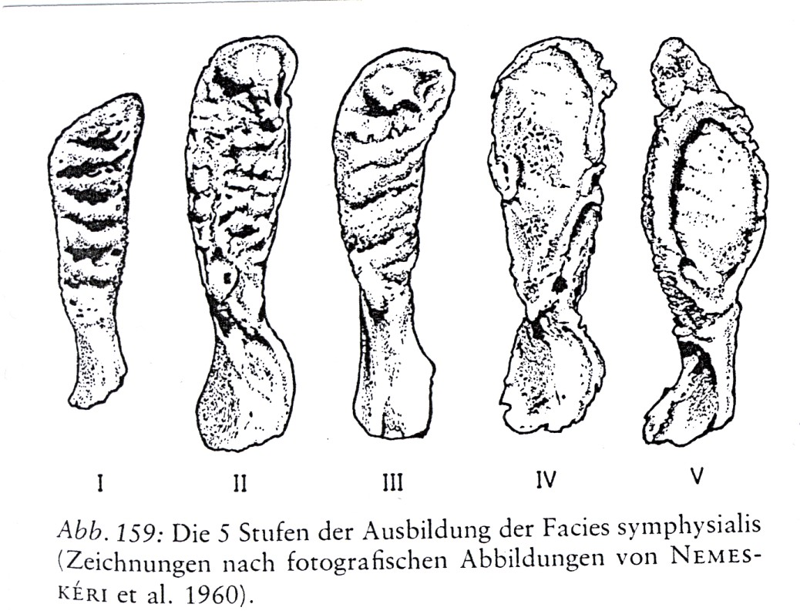
1. facies symphysialis ossis pubis (symfyseální styčná plocha)

Slide 14
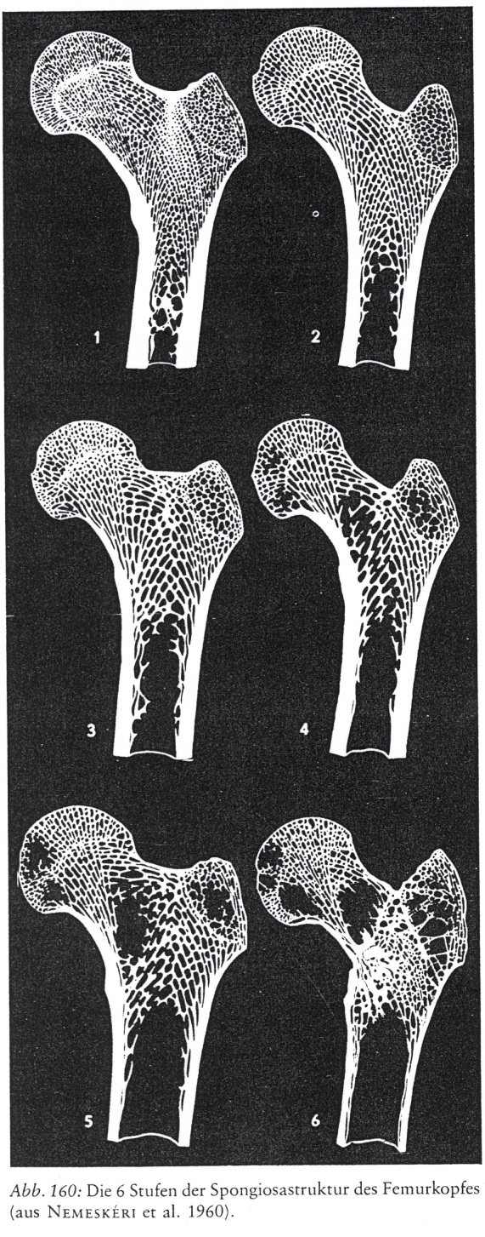
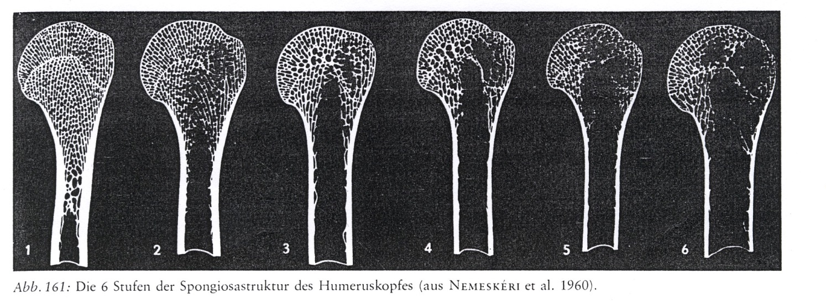
2. struktura spongiózy proximální epifýzy humeru a femuru a

Slide 15
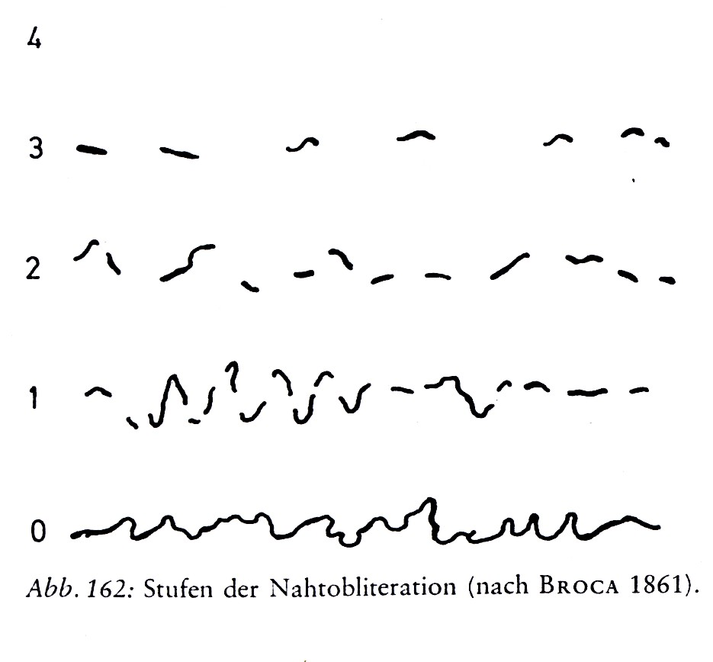
3. stupeň obliterace endokraniálních švů

Slide 16
Indikátory biologického věku - dospělí
stupeň uzavření ektokraniálních švů. Je velice variabilní, proto možnost chyby je vysoká a tudíž se jedná o nepřesnou metodu. Většinou se skutečný věk
podhodnocuje.
stupeň obroušení zubů. Tento znak je závislý na druhu konzumované potravy a je též ovlivněn individuální variabilitou skloviny. Tato metoda je poměrně přesná a je možné ji používat. Schémata obrusu zubů vypracoval Lovejoy a Miles. Naši Komínek, Andrik a Bílý.
reliéf facies symphysialis ossis pubis (McKern 1973, McKern a Stewart 1957,
Todd 1920)
degenerativní změny. Známky opotřebování na páteři a velkých kloubech
ukazují na pokročilý věk. Zatížení ovšem může být ovlivněno činností nebo
pohlavím.
zkostnatění chrupavčitých částí kostry. Zkostnatění žeberních chrupavek
ukazuje na pokročilý věk. Určení např. podle stavu chrupavky štítné, chrupavky prstenčité

Slide 17
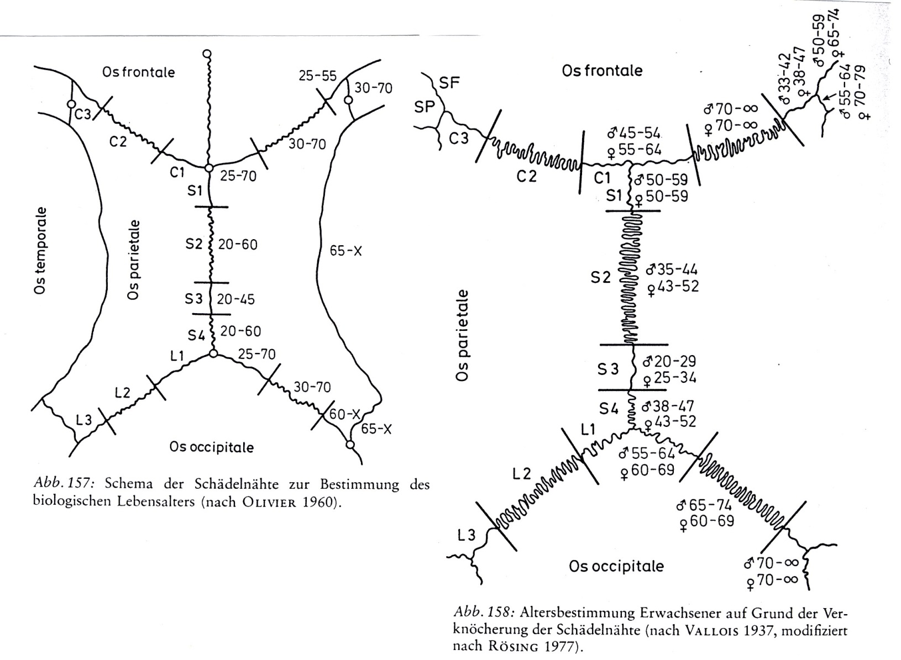
Stupeň uzavření ektokraniálních švů

Slide 18
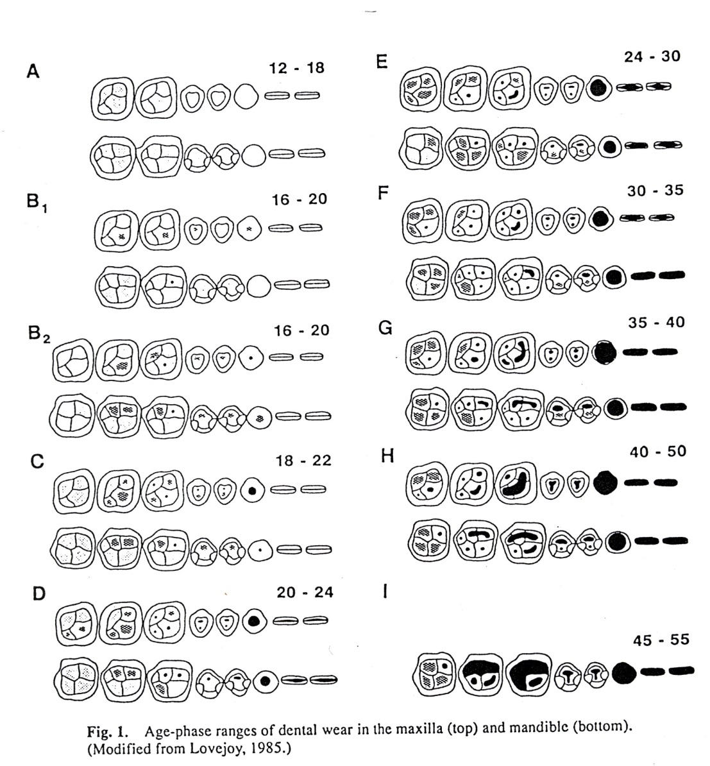
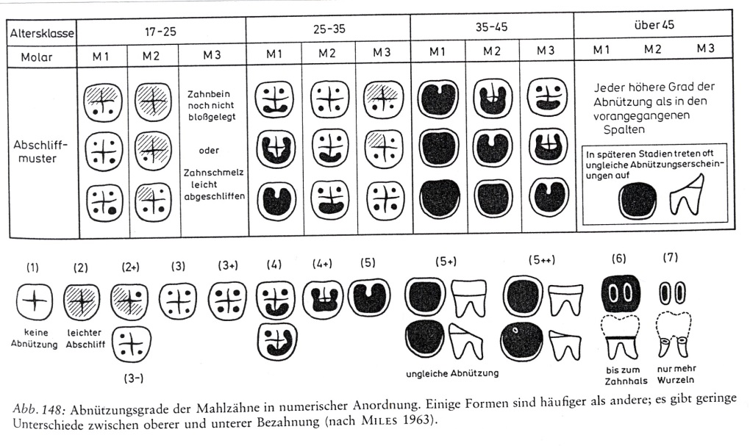
Stupeň obroušení zubů

Slide 19
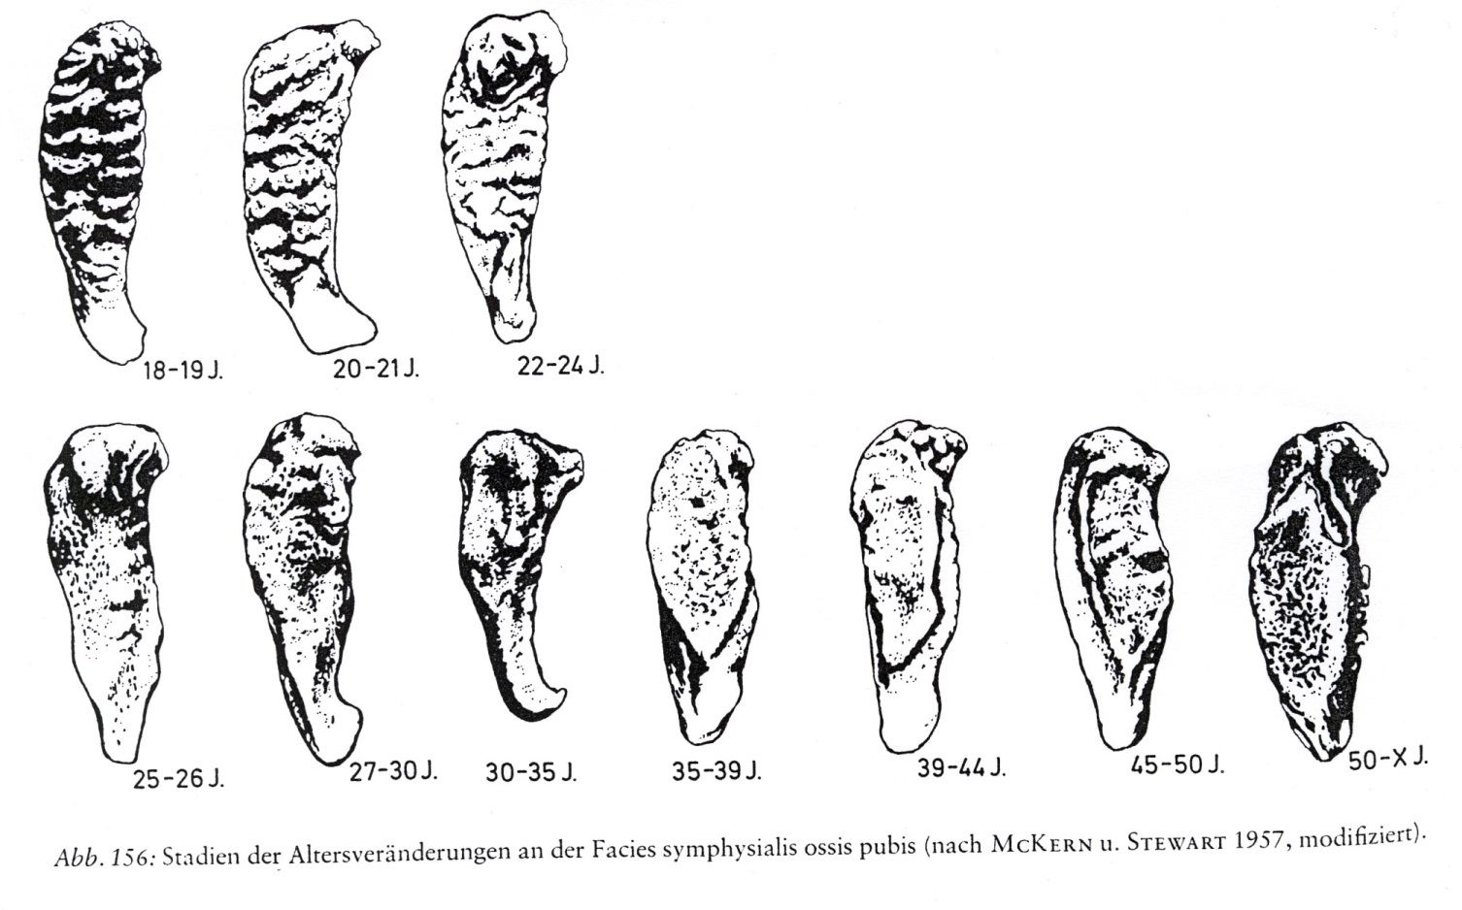
Reliéf facies symphysialis ossis pubis

Slide 20
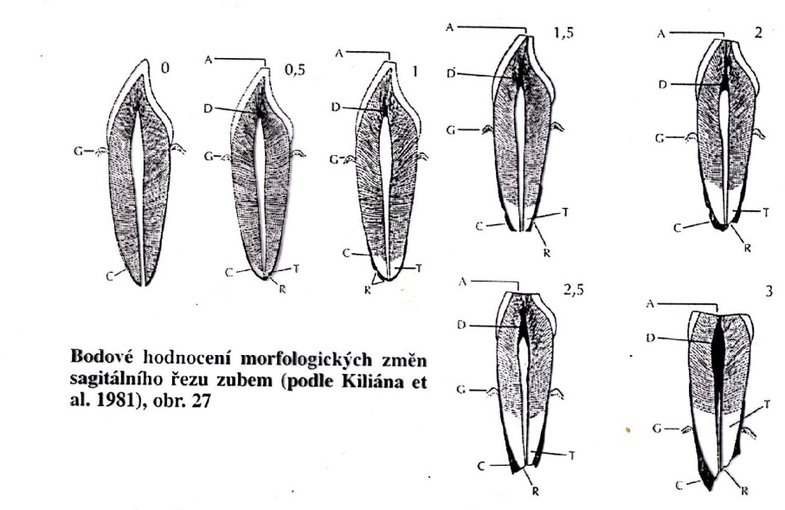
Histologická metoda určení věku
Hodnotíme : A Abrazi
      G Úpon gingivy
      D Sekundární dentin
      C Sekundární cement
      T Transparence kořenového dentinu

Slide 21
Určování pohlaví
Vytváření pohlavních znaků na kostře v období dospívání
Plynulý přechod rozvoje znaku
Mezipopulační rozdíly
Morfoskopické znaky – aspektivní hodnocení, spolehlivost znaku, index sexuality
Morfometrické znaky – minimální a maximální hodnota znaku u každého pohlaví, minimální pásmo překryvu
Zásady hodnocení: použití všech dostupných znaků, nepřenositelnost mezi populacemi, používání znaků s nejmenším překryvem

Slide 22
Lebka
Mužská lebka vzhledem k ženské
1. arcus superciliares vystouplé
2. margo supraorbitalis (horní okraj očnice) je zaoblené
3. glabela vyklenutá (ploška mezi arcus superciliares)
4. nosní kořen se zářezem
5. čelo ubíhá šikmo dozadu a plynule přechází
v temeno
6. na týlní kosti silná protuberantia occipitalis
externa
7. na lícní kosti vytvořen processus marginalis
8. zuby vsunuty do alveol kolmo
9. těžší než ženská
10. processus mastoideus se dotýká podložky
11. planum nuchale má silný svalový reliéf
12. crista supramastoidea je silně vyvinutá
13. os zygomaticum silná velká, se silným
svalovým reliéfem
14. tvar očnice je hranatá a nízká
15. mandibula: protuberantia mentalis silná,
vystouplá
16. úhel ramus mandibulae tupý
17. oblast gonia silný svalový reliéf, vybočen
do stran
18. caput mandibulae je velká
19. corpus mandibulae je vysoký
Ženská lebka vzhledem k mužské
1. arcus superciliares slabé
2. margo supraorbitalis je ostré
3. glabela plochá
4. nosní kořen plynulý přechod v čelo
5. čelo je kolmější než u muže, silná tubera
frontalia (hrboly kosti čelní)
6. protuberantia occipitalis externa je slabá
nebo chybí
7. processus marginalis chybí
8. zuby vsunuty do alveolů šikmo
9. lehčí než mužská
10. processusu mastoideus se nedotýká
podložky
11. planum nuchale má slabý reliéf
12. crista supramastoidea je slabá až chybí
13. os zygomaticum je malá, se slabým
svalovým reliéfem
14. očnice spíše vysoká a kulatá
15. protuberantia mentalis je slabá zaoblená
16. úhel ramus mandibulae se blíží 90 stupňům
17. oblast gonia je hladká
18. caput mandibulae je malá
19. corpus mandibulae je nízký

Slide 23
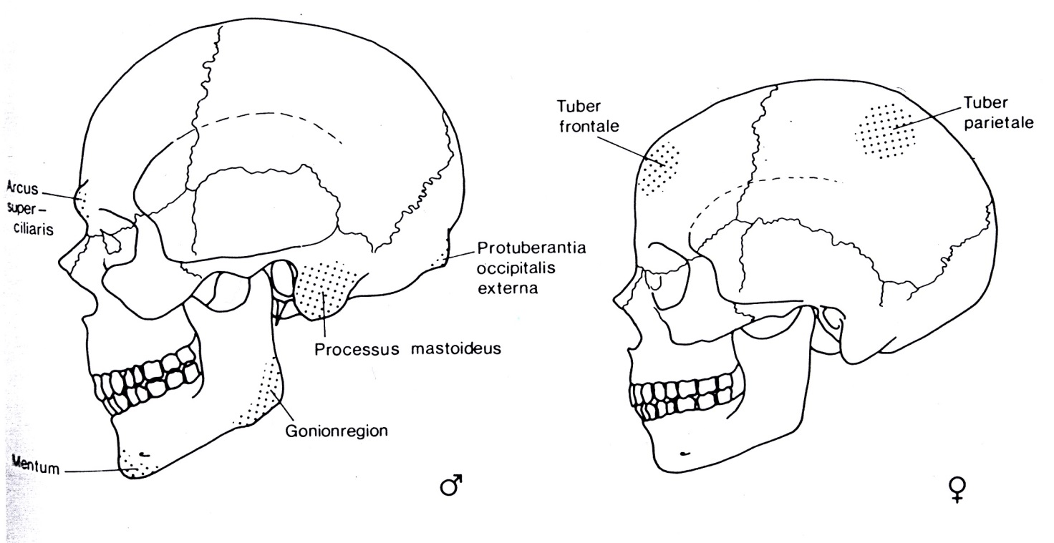
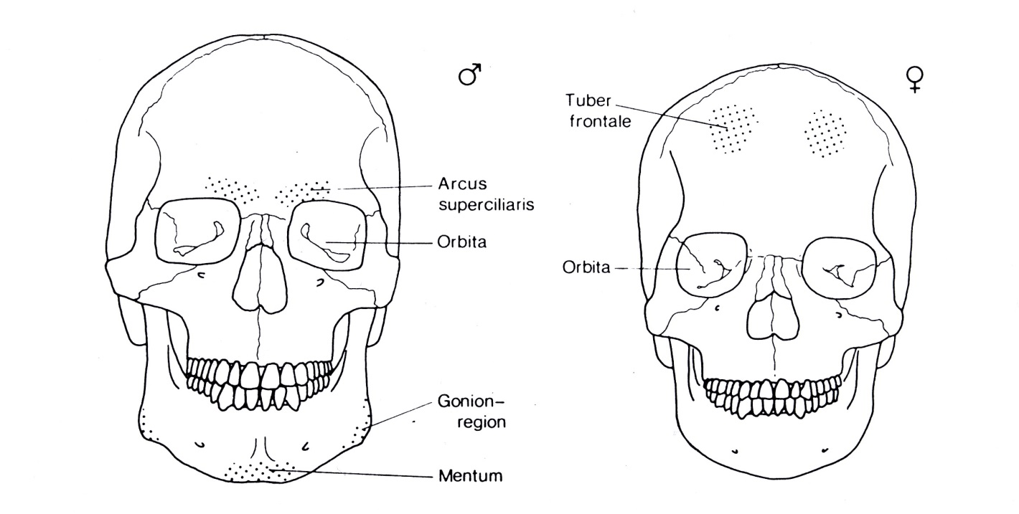

Slide 24
Znaky pro morfoskopické určení pohlaví na lebce Acsádi a Nemeskéri 1970, Ferembach et al. 1979
znak | váha | hyper femininní -2 | femininní -1 | indiferentní 0 | maskulinní +1 | hyper maskulinní +2
glabella | 3 | velmi slabá (0) | lehce vyvinutá (1) | střední (2) | vyvinutá (3 - 4) | velmi silná (5 - 6)
arcus superciliaris | 2 | velmi slabý | lehce vyvinutý | střední | vyvinutý | velmi silný
tubera frontalia a parietalia | 2 | vyvinutá | silně vyvinutá | střední | slabá | chybějící
inclinatio frontale | 1 | vertikální | téměř vertikální | mírně skloněné | lehce ubíhající | silně ubíhající
processus mastoideus | 3 | velmi malý | malý | střední | velký | velmi velký
relief planum nuchale | 3 | chybí | slabě patrný | střední | silně vyvinutý | velmi silně vyvinutý
protuberantia occipitalis externa | 2 | chybí | slabě vyvinutá | střední | silně vyvinutá | hákovitá
os zygomaticum | 2 | velmi hladká bez sval. reliéfu | nízká, slabý sval. reliéf | středně vysoká nepravidelný povrch | vysoká nepravidelný povrch | vysoká velmi silný svalový reliéf
crista supramastoidea | 2 | velmi slabá | slabá | střední | silná | velmi silná
margo supraorbitalis, tvar očnice | 1 | velmi ostré kulatý | ostré kulatý | střední přechodný tvar | lehce zaoblené čtyřboký | silně zaoblené čtyřboký
mandibula celkově | 3 | silně gracilní | gracilní | středně gracilní | robustní | silně robustní
mentum | 2 | malé, kulaté | malé | střední | silné | bilaterální protuberantia
angulus mandibulae | 2 | hladký | mírný reliéf | střední reliéf | dobře patrný reliéf | velmi silný reliéf
margo inferior pod M2 | 1 | velmi tenké | tenké | střední | silné | velmi silné

Slide 25
Pánev
Mužská pánev vzhledem k ženské
1. vyšší a užší
2. cristae iliacae jsou více esovitě zakřivené
3. fossa iliaca je vyšší a užší
4. foramen obturatum je oválný
5. angulus pubicus je ostrý
6. incisura ischiadica major je užší, má tvar J
7. na horním rameni incisura ischiadica
major se nachází úzký žlábek sulcus
paraglenoidalis, nebo je bez žlábku
8. corpus ossis ischii je širší
9. spina ischiadica je zploštělá
10. horizontální větev kosti stydké, ramus
superior ossis pubis je na průřezu
prizmatická
11. arc composeé je jednoduchý
12. facies auricularis má dolní rameno kratší
než horní
13. crista phallica ramus ischiopubicus je
před symphýsou jakoby přeštípnutý a
vybočený
Ženská pánev vzhledem k mužské
1. nižší a širší
2. cristae iliacae jsou méně esovitě zakřivené
3. fossa iliaca je plošší a širší
4. foramen obturatum je trojúhelníkovitý
5. angulus pubicus je tupý
6. incisura ischiadica major je široká, má tvar U
7. na horním rameni incisura ischiadica major
se nachází široký žlábek sulcus preauricularis.
Uvnitř se nacházejí malé jamky – poporodní
změny. Tyto se mohou nacházet též v oblasti
spony stydké nebo na ala sacralia ossis sacri.
8. corpus ossis ischii je užší
9. spina ischiadica je hrotitá
10. horizontální větev ramus superior ossis pubis
je na průřezu střechovitá
11. arc composeé je zdvojený
12. facies auricualris má obě ramena stejně
dlouhá
13. crista phallica ramus ischiopubicus je před
symphýsou ostrý a rovný

Slide 26
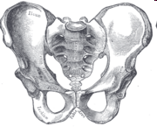
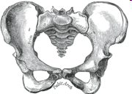
Pánev

Slide 27
Znaky pro morfoskopické určení pohlaví na pánvi Acsádi a Nemeskéri 1970, Ferembach et al. 1979
znak | váha | hyper femininní -2 | femininní -1 | indiferentní 0 | maskulinní +1 | hyper maskulinní +2
sulcus praeauricularis | 3 | hluboký, dobře ohraničený | plošší, slaběji ohraničený | naznačený | pouze stopově patrný | chybějící
incisura ischiadica major | 3 | tvar velmi širokého U | tvar širokého U | přechodný tvar mezi U a V | tvar V | tvar V velmi úzký
angulus pubicus | 2 | zakončen tupým úhlem | tupý až pravý úhel | přibližně pravoúhlý | ostrý úhel | velmi ostrý úhel, tvar A
arc composee | 2 | dvě kružnice | dvě kružnice |  | jedna kružnice | jedna kružnice
foramen obturatum | 2 | trojhranný se špičatými okraji | trojhranný | neklasifikovatelný tvar | oválný | oválný úzký tvar
os coxae celkově | 2 | nízká, široká s vybíhajícími ala ossis ilii, slabý svalový reliéf | slabší projev ženských znaků | přechodná forma | slabší projev mužských znaků | vysoká úzká se silným svalovým reliéfem
corpus ossis ischii | 2 | velmi úzká se slabým tuber ischiadicum | úzká | střední | široká | velmi široká se silně vyvinutým tuber ischiadicum
crista iliaca | 1 | velmi slabě esovitě prohnutá | slabě esovitě prohnutá | středně esovitě prohnutá | zřetelně esovitě prohnutá | naprosto jasný, výrazný tvar S
fossa iliaca | 1 | velmi široká a mělká | široká a mělká | středně široká a hluboká | úzká a hluboká | velmi hluboká a úzká
pelvis major | 1 | velmi široká | široká | střední | úzká | velmi úzká

